Slide 1


長牧國際法律事務所
C&M LAW FIRM
校外賃居停看聽與糾紛處置
主講人：張育銘律師

Slide 2
以下資訊由「財團法人台北市崔媽媽基金會」提供

Slide 3
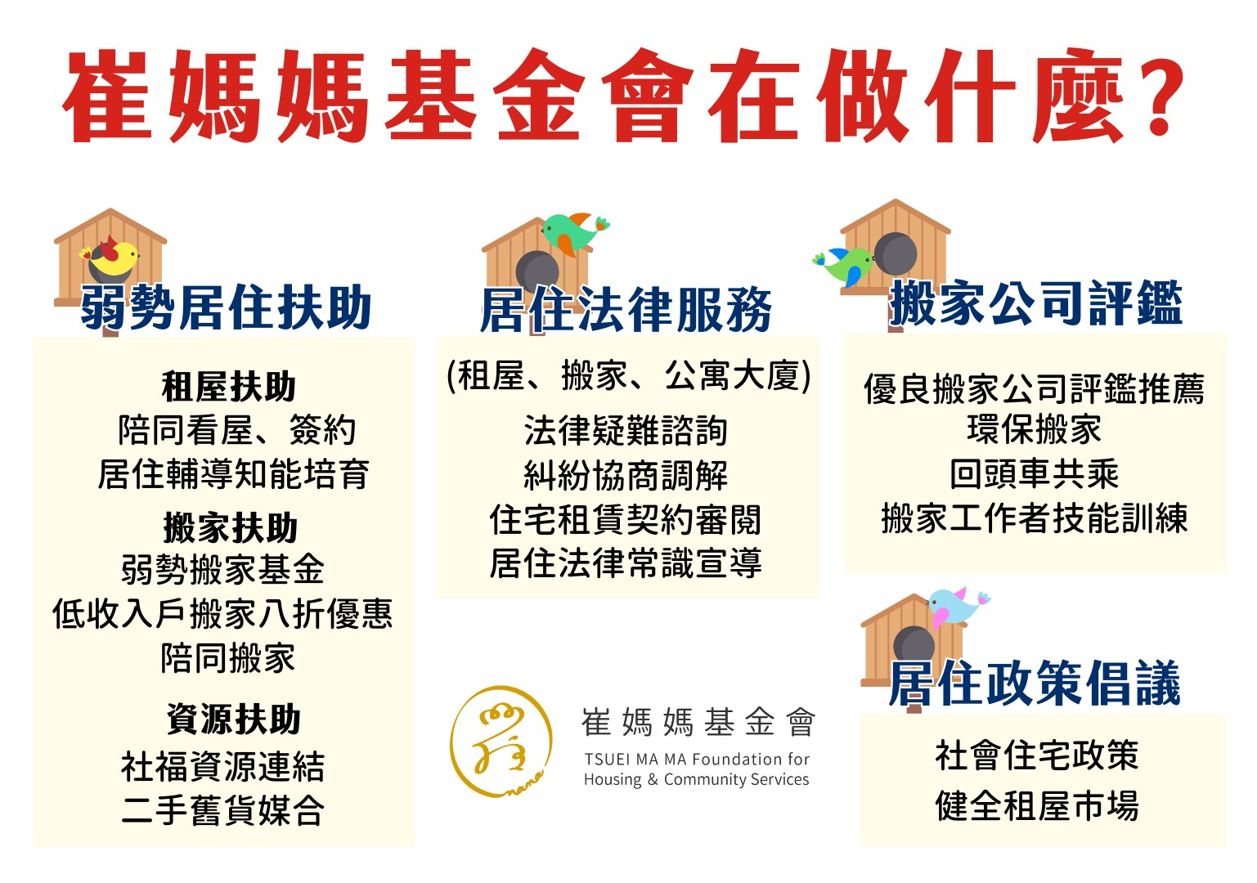

Slide 4
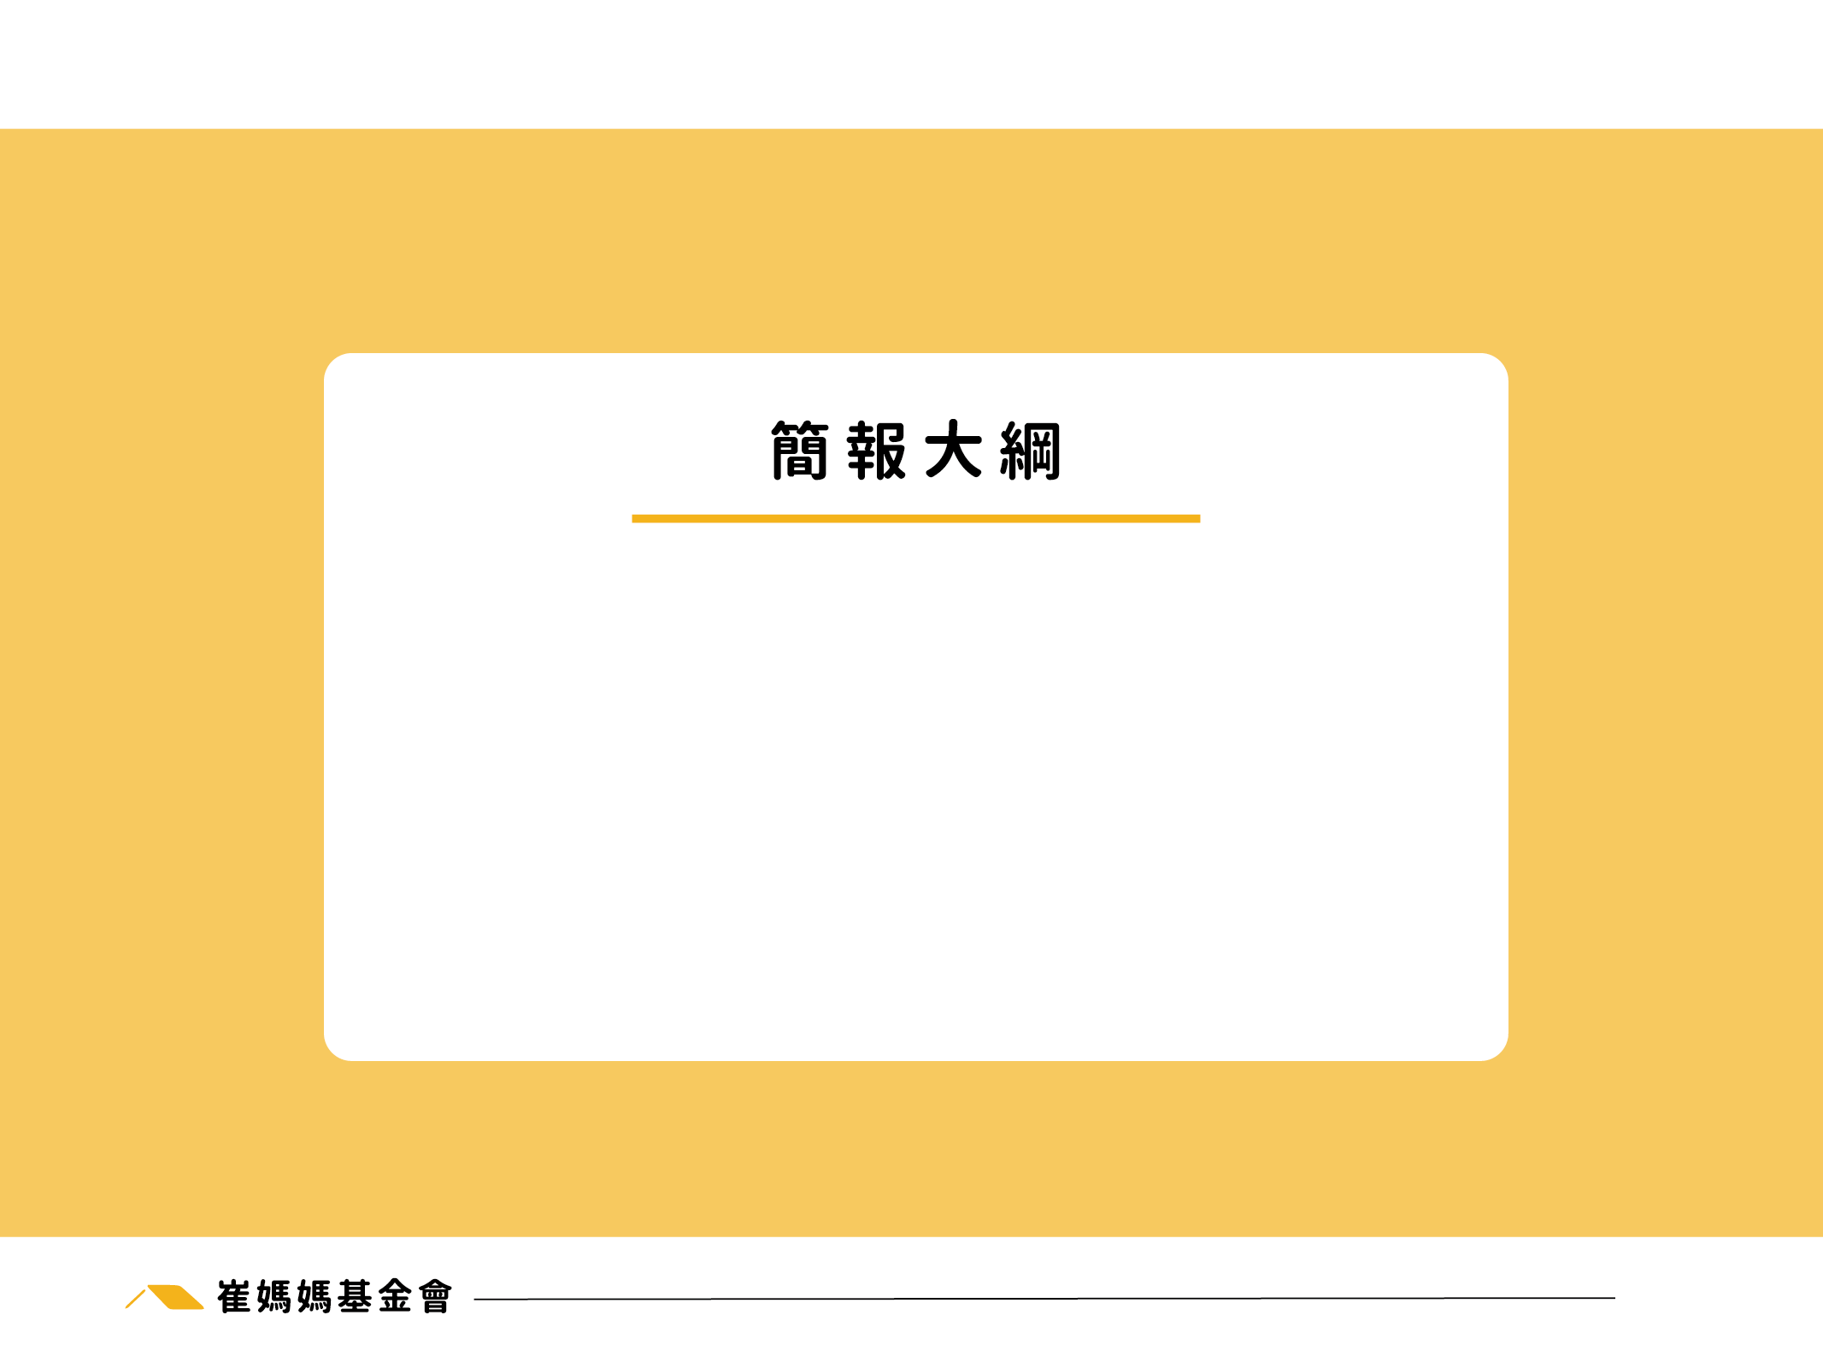
仔細來看屋
租屋跟誰租
契約怎麼簽
糾紛，怎麼解?
1

Slide 5
仔細來看屋
屋況，好不好?

Slide 6

招租廣告 該怎麼看？
租金（押金?水費？電費？管理費？ 第四台？網路？…………….）
地址
格局
刊登者身分
更新時間

Slide 7
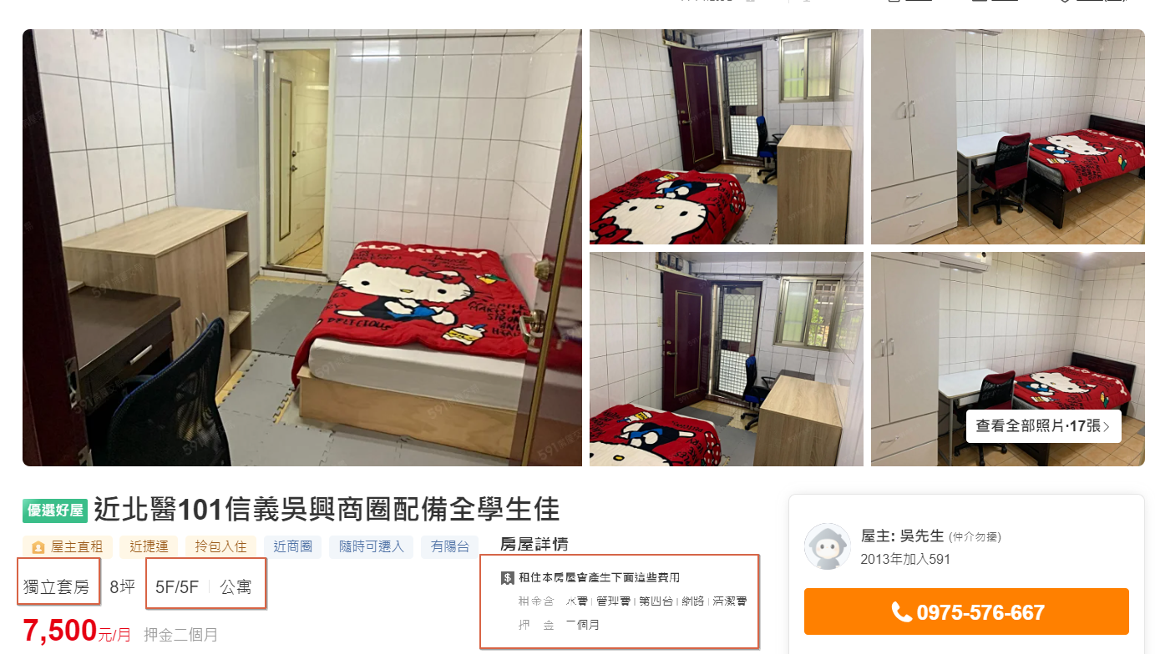
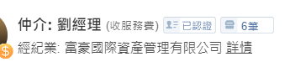

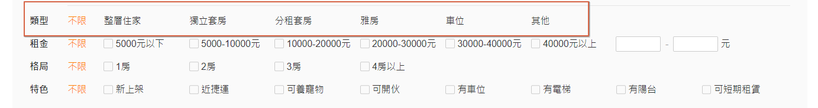
不動產經紀/營業員證照
代理授權書

Slide 8
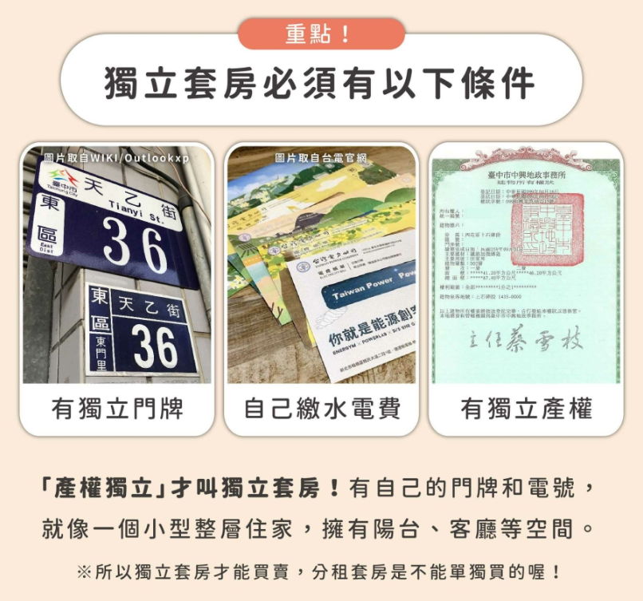
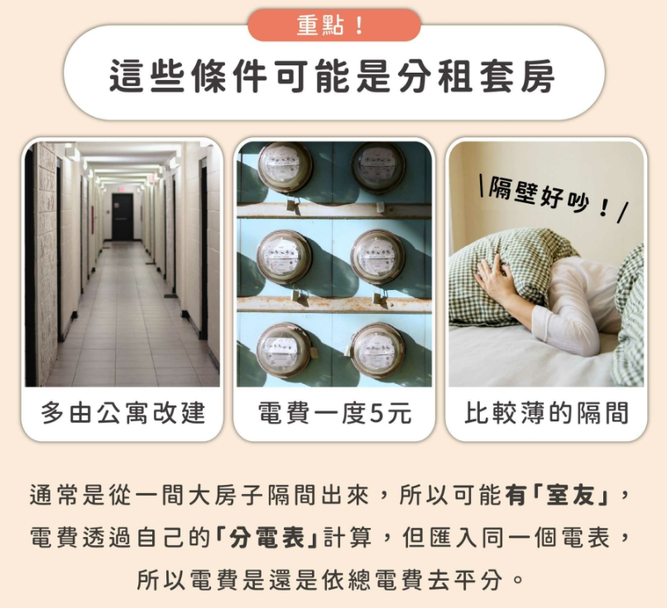
資料來源：租租通https://www.ddroom.com/article/607e9997f0e548ff85774f9e

Slide 9
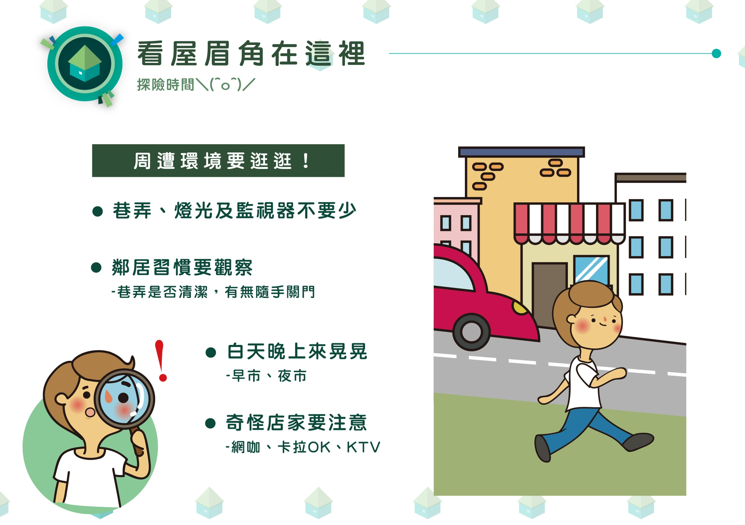
看屋注意事項-外在環境
了解房地及其週遭環境(人與物)的現況

Slide 10
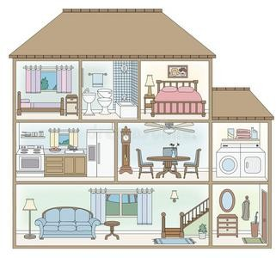
屋內環境
看屋注意事項-內在環境
與廣告相符
空間格局符合需求 確認家具設備數量，
以及功能正常可以使用
1
2
3
建議列冊房東有提供的家具設備並拍照存證， 供未來退租時雙方點交確認。
如有家具設備損壞時，要問房東是否協助修繕！

Slide 11
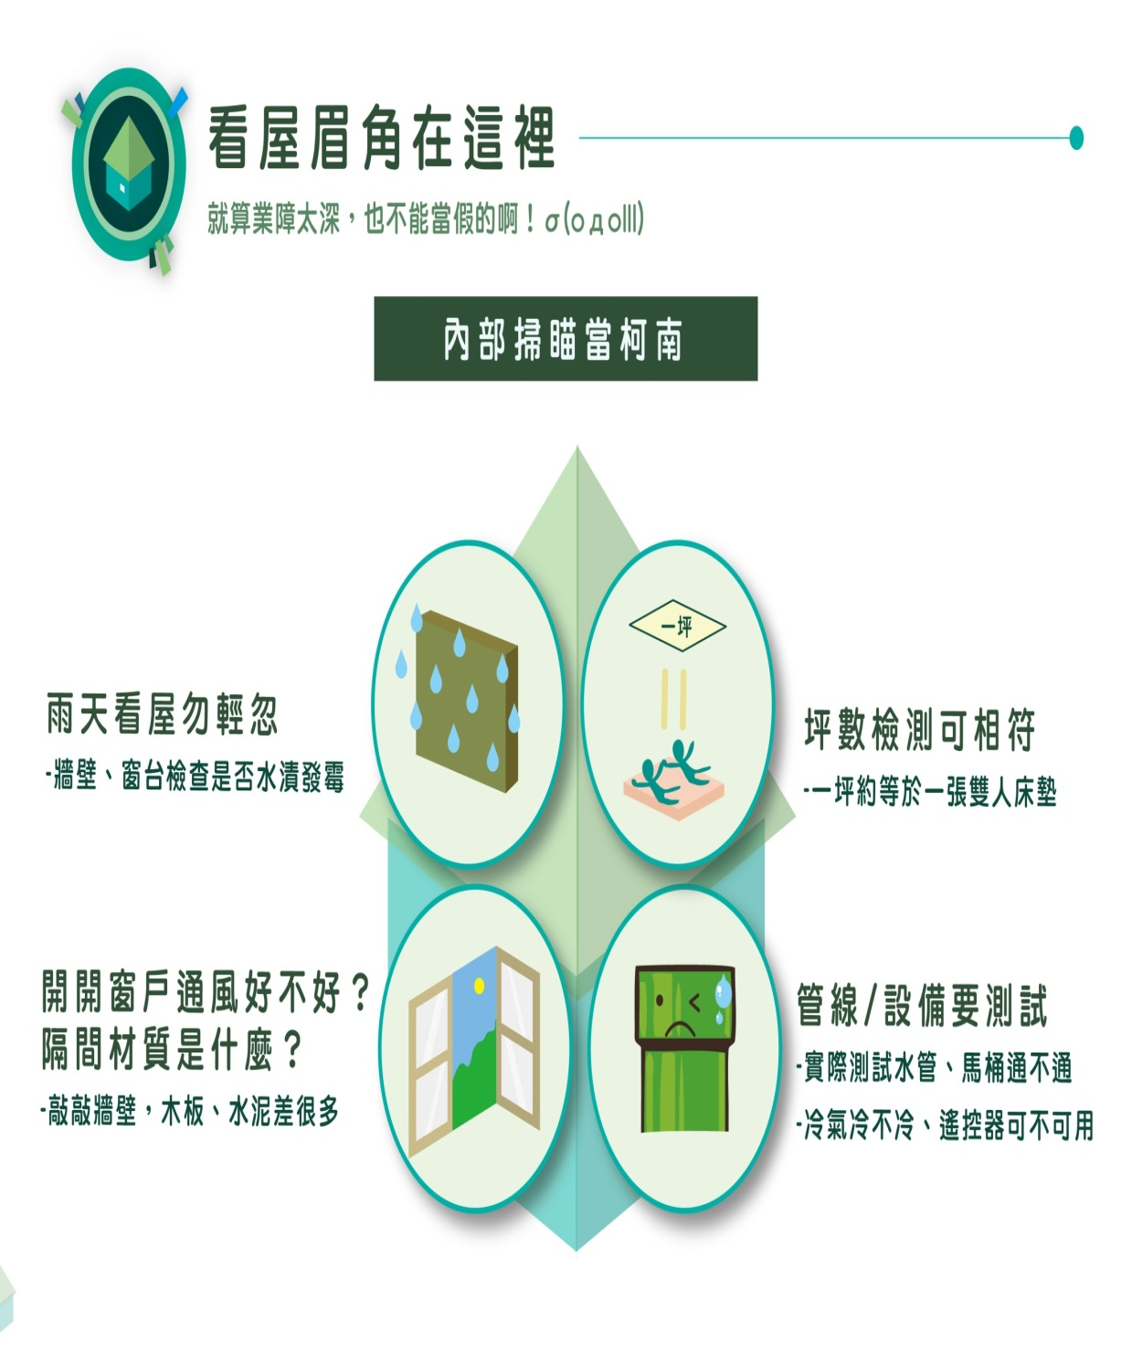
看屋注意事項-內在環境
仔細看屋

Slide 12

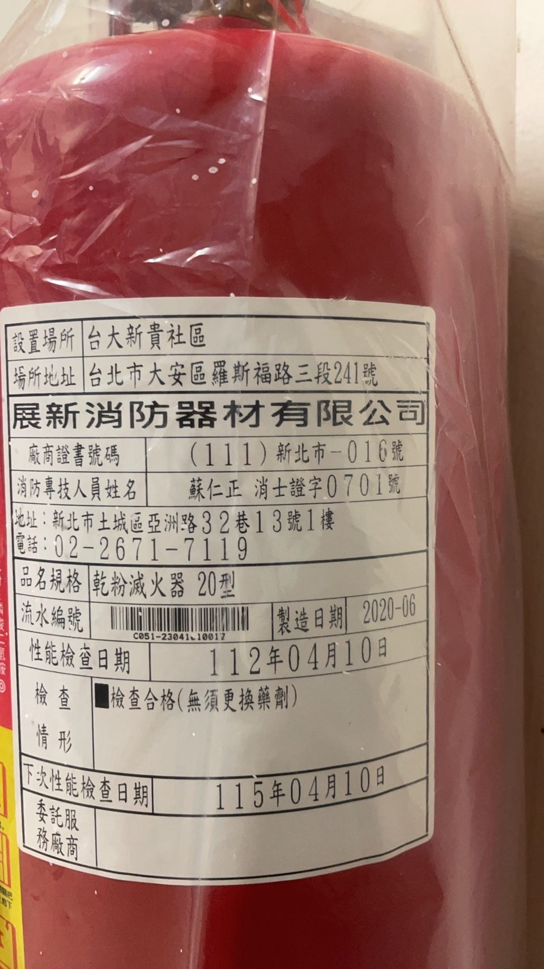

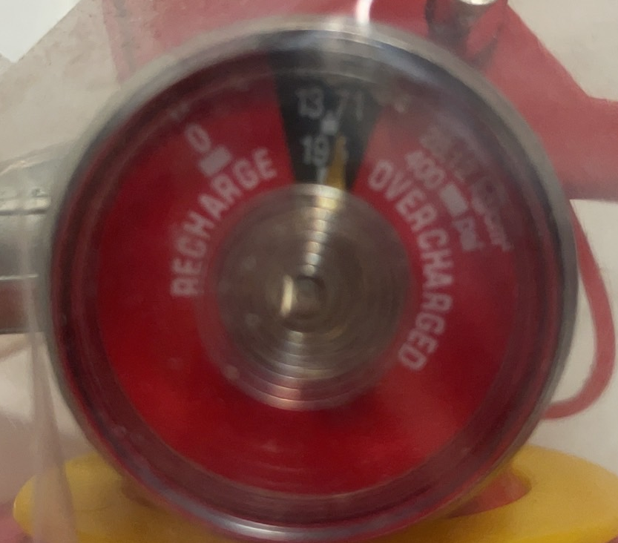
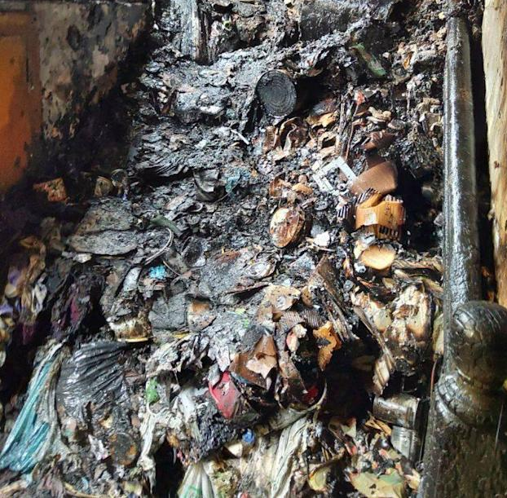
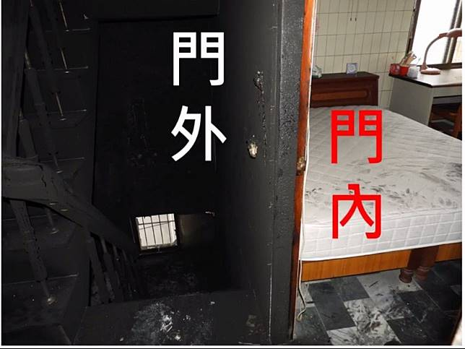
仔細看屋
教育部6+1安全評核項目
警報器聲響，即早應變
建築物具有共同門禁管制出入口且有鎖具
建築物內或週邊停車場所設有照明者
滅火器功能是否正常
熱水器裝設是否符合安全要求
有火警警報器或獨立型偵煙偵測器
逃生通道是否暢通,標示是否清楚
+1.學生是否知道逃生通道及逃生要領
逃生口標示
當門外有濃煙時不好跑時：
先門關上阻斷有毒濃煙，再開窗
木門也OK，塑膠門不行
避免逃生通道堆滿雜物
多數都是逃跑時嗆暈而死

Slide 13
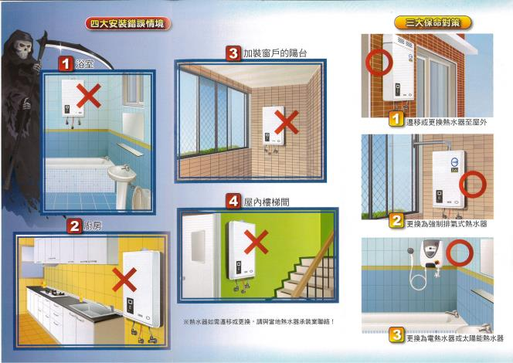
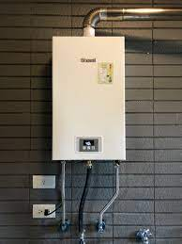

Slide 14
仔細看屋
教育部6+1安全評核項目
警報器聲響，即早應變
建築物具有共同門禁管制出入口且有鎖具
建築物內或週邊停車場所設有照明者
滅火器功能是否正常
熱水器裝設是否符合安全要求
有火警警報器或獨立型偵煙偵測器
逃生通道是否暢通,標示是否清楚
+1.學生是否知道逃生通道及逃生要領
逃生口標示
當門外有濃煙時不好跑時：
先門關上阻斷有毒濃煙，再開窗
木門也OK，塑膠門不行
避免逃生通道堆滿雜物
多數都是逃跑時嗆暈而死

Slide 15
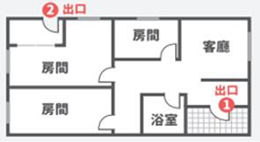
選擇具2個以上不同
逃生方向之住所

Slide 16
租屋， 跟誰租?
租屋對象確認

Slide 17


Slide 18
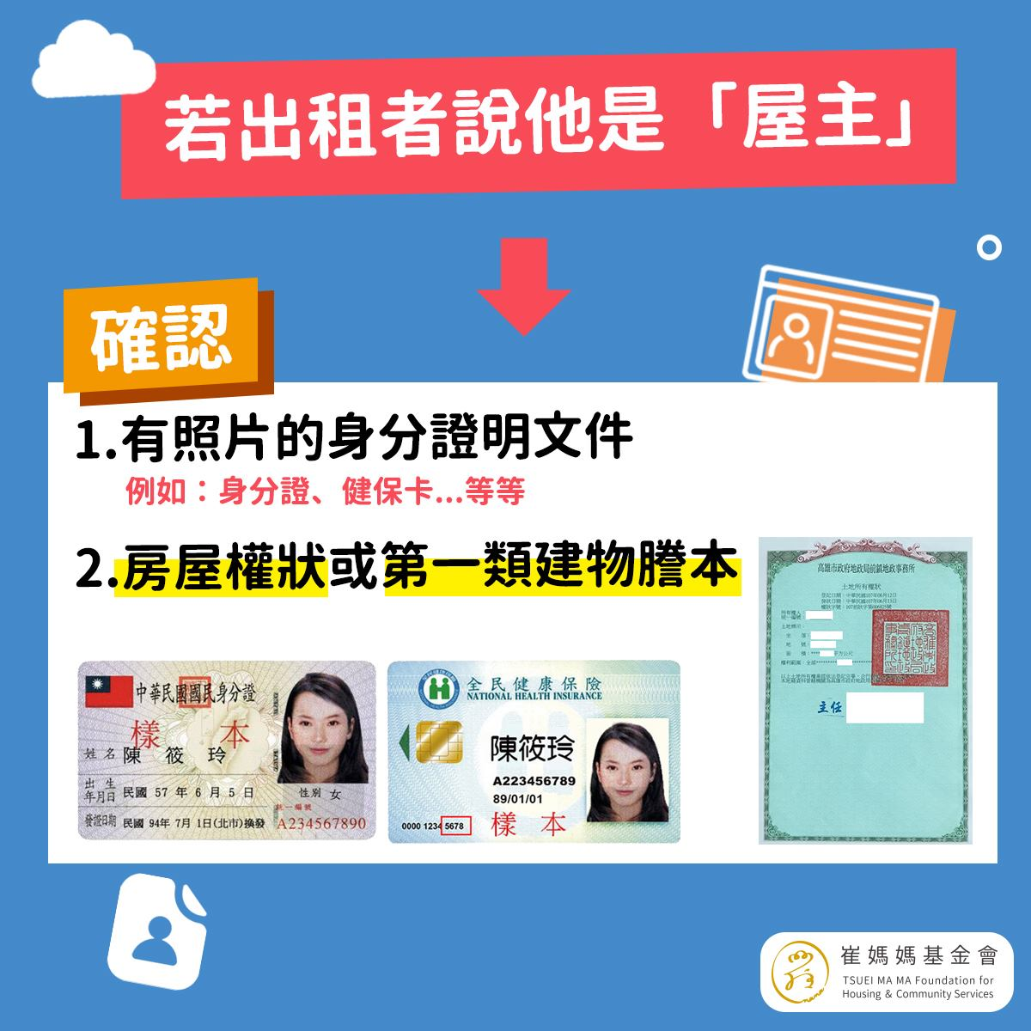

Slide 19
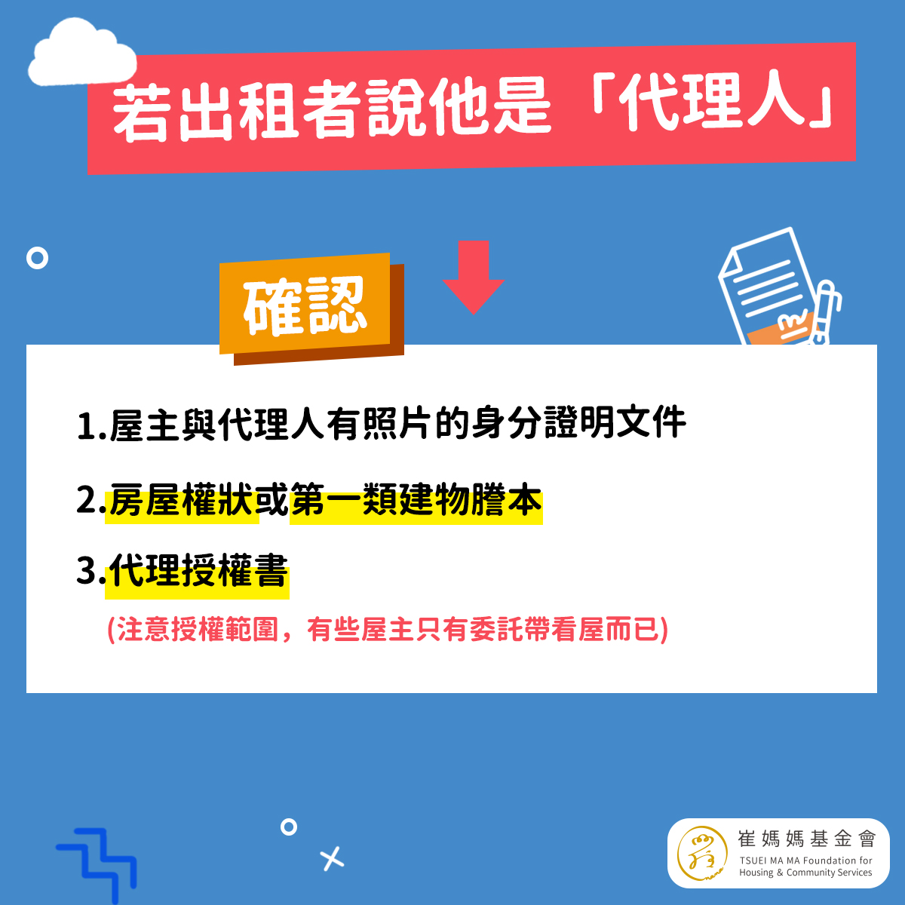

Slide 20
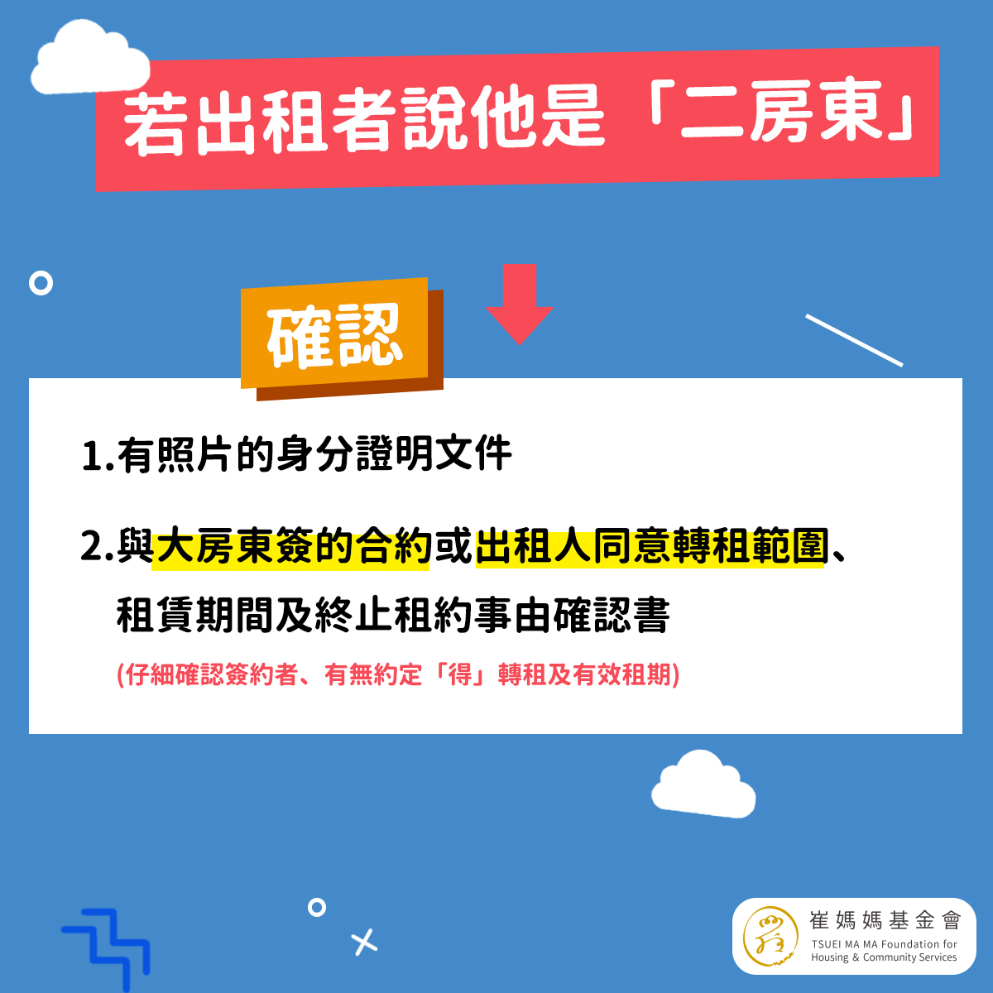

Slide 21
契約，怎麼簽?
有無符合 住宅租賃定型化契約應記載及不得記載事項？！

Slide 22



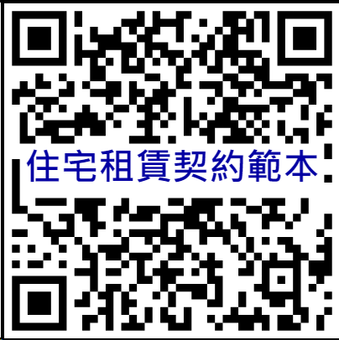

住宅租賃契約書範本
中華民國113年7月15日
中華民國113年7月8日內政部台內地字第11302639334號函修正 契約審閱權
住宅租賃契約（以下簡稱本契約）於民國 年 月 日 經承租人攜回審閱 日（契約審閱期間至少三日）。 出租人簽章：
承租人簽章：
如何分辨契約書新舊版本？
★ 封面名稱為：「住宅租賃契約書」
★ 有印製內政部113年公告文號
請下載「內政部-契約書範本」
使用最安心！
住宅租賃契約書
契約書範本連結

Slide 23
一、不得記載拋棄審閱期間。 二、不得記載廣告僅供參考。 三、不得記載承租人不得申報租賃費用支出。 四、不得記載承租人不得遷入戶籍。 五、不得記載應由出租人負擔之稅賦，若較出租前增加時，其增加部分 由承租人負擔。 六、不得記載免除或限制民法上出租人故意不告知之瑕疵擔保責任。 七、不得記載承租人須繳回契約書。 八、不得記載本契約之通知，僅以電話方式為之。 九、不得記載違反強制或禁止規定。 十、不得記載承租人不得申請租金補貼。

Slide 24
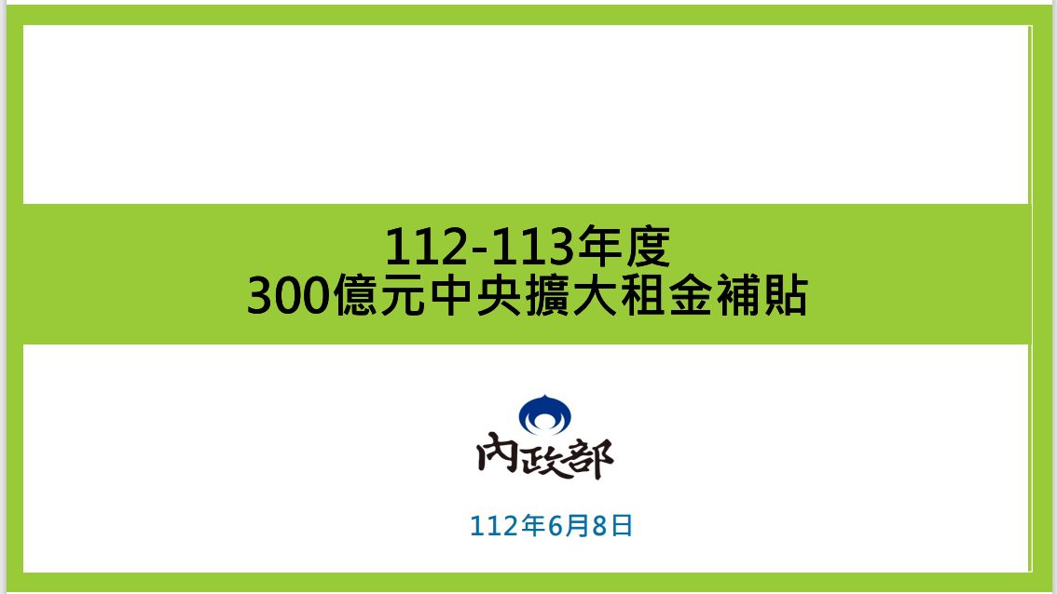
申辦時間：112年7/3-113/12/31

Slide 25
租屋補貼申請資格： －中華民國國民在國內設有戶籍，且符合下列規定之一： 1. 已成年，滿18歲。 2. 未成年，已於安置教養機構或寄養家庭結束安置無法返家。 3. 未成年，父母之一方已死亡，另一方非本國人。 －申請人及家人均無自有住宅（包括申請人、申請人的配偶、申請人的直系親屬等） －申請時，家庭成員均未接受政府其他住宅之相關補貼。
申請租屋補助，需要準備哪些資料? 1. 申請書 2. 申請人國民身分證正反面影本 3. 定期租賃契約影本。
4. 載有申請人戶名及帳號之金融機構帳戶證明文件。

Slide 26
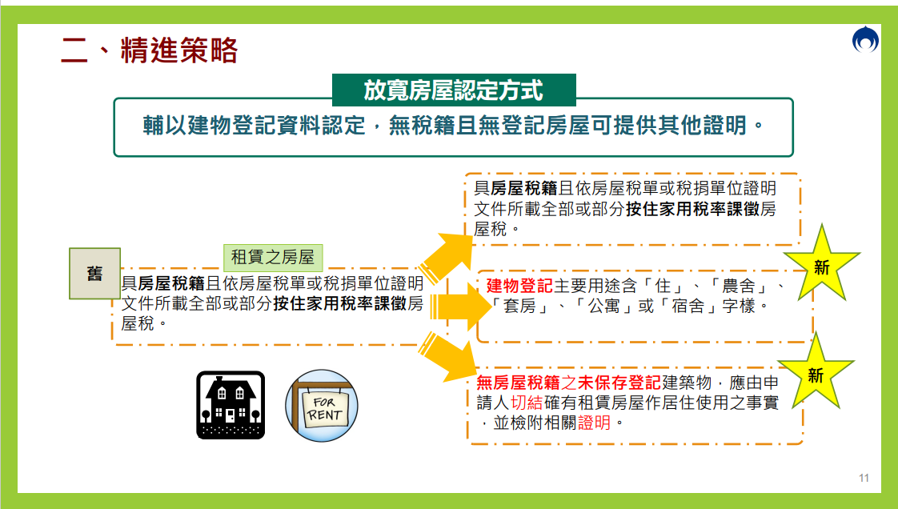
https://easymap.land.moi.gov.tw/R02/Index

Slide 27
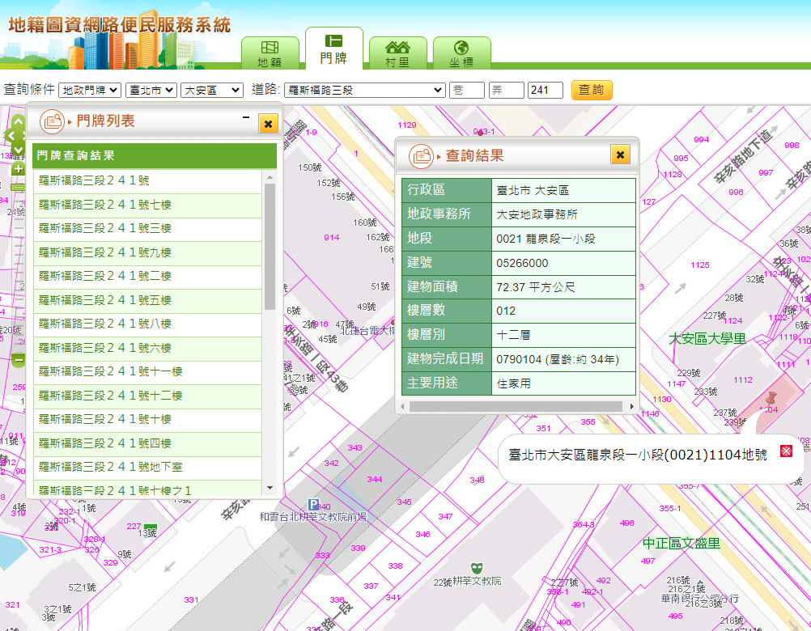
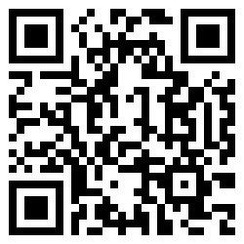
https://easymap.land.moi.gov.tw/R02/Index
地籍圖資網路便民服務系統

Slide 28
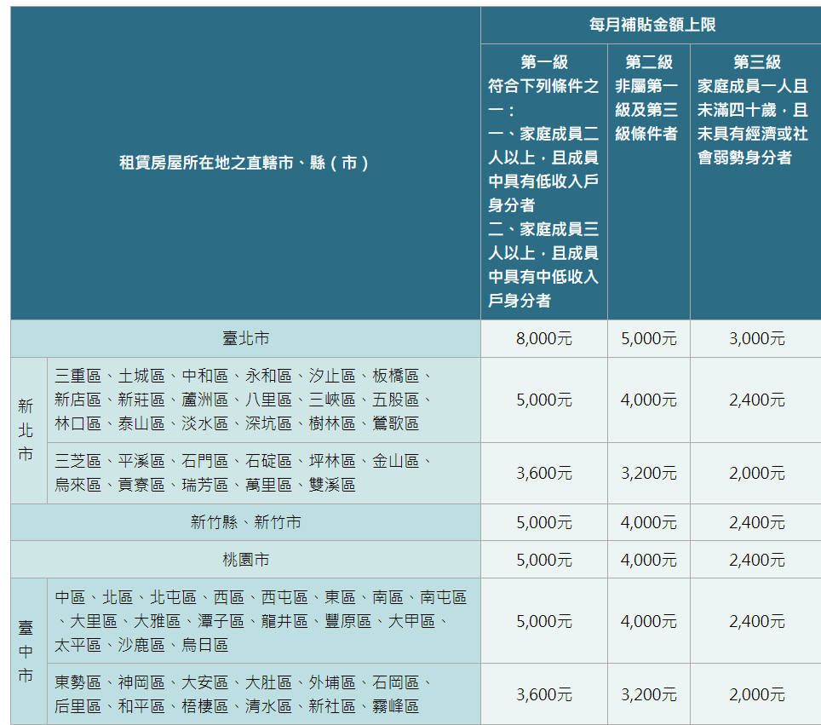

Slide 29

簽訂契約應注意事項
1. 合約應1式2份，房東房客各1份為憑
2. 租屋範圍確認，分租套、雅房除確認個人使用空 間外， 也要確認公共空間(客廳、廚房等)是否能 夠使用。
3. 務必載明租約期限，避免房東突然不租。
4. 租金、押租金確認，租賃期間房東不得任意調漲 租金、押金不得超過2個月租金。
5.注意契約規定之修繕責任權屬，非人為損壞部分 ， 房客有告知義務，房東則有修繕之義務。

Slide 30
由WHO修繕？
→法律規定原則在房東

Slide 31

修繕責任可以轉嫁！！

Slide 32
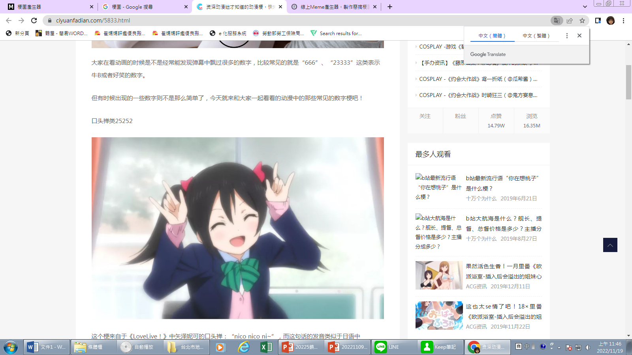
第 432 條 承租人應以善良管理人之注意，保管租賃物，租賃物有生產力者，並應保持其生產力。 承租人違反前項義務，致租賃物毀損、滅失者，負損害賠償責任。但依約定之方法或依物之性質而定之方法為使用、收益，致有變更或毀損者，不在此限。
我很善良唷

Slide 33

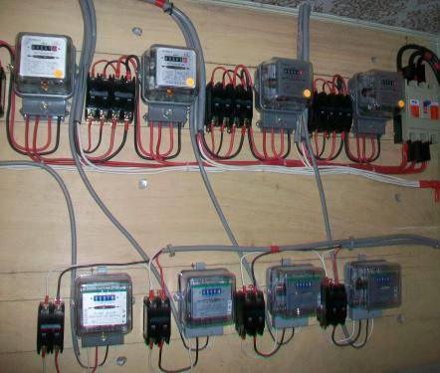
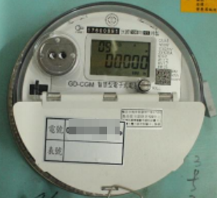
電費究竟怎麼算？

Slide 34
簽訂契約應注意事項
水電瓦斯、管理費、網路費等費用約定清楚
尤其留意電費不超過台電夏月、非夏月最高 級距之計價規定，且租期內不得任意調漲。
Old
113年4月1日起實施之表燈非時間非營業電價
分段度數 | 夏月單價 (6月1日~9月30日) | 非夏月單價 (10月1日~隔年5月31日)
120度以下 | 1.68 | 1.68
121-330度 | 2.45 | 2.16
331-500度 | 3.70 | 3.03
501-700度 | 5.04 | 4.14
701-1000度 | 6.24 | 5.07
1001度以上 | 8.46 | 6.63

Slide 35
NEW
住宅租賃定型化契約應記載及不得記載事項應記載事項第六點、第十一點修正
六、租賃期間相關費用之約定
租賃期間，使用租賃住宅所生之相關費用， 依下列約定辦理：
十一、出租人之義務及責任
第十一點
●
●
●
●
●
第六點
(三)電費：
□由出租人負擔。
□由承租人負擔。
□以用電度數計費者，每度電費不得超過該租賃標的電費單「當期每度平均電價」；如公共設施電費未向台灣電力股份有限公司申辦分攤併入租賃標的電費內者，出租人不得額外收取。
□非以用電度數計費者，出租人所收取之每期電費總金額，不得超過該租賃標的電費單之每期電費總額。
依第六點規定約定電費由承租人負擔者，出租人應提供承租人租賃標的之電費資訊。承租人亦得逕向台灣電力股份有限公司申辦查詢租賃期間之有關電費資訊。

Slide 36

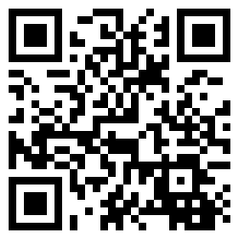
內部部地政司租賃條例專區

Slide 37
住宅租賃定型化契約應記載及不得記載事項應記載事項第六點、第十一點修正
六、租賃期間相關費用之約定
租賃期間，使用租賃住宅所生之相關費用， 依下列約定辦理：
第六點
(三)電費：
□由出租人負擔。
□由承租人負擔。
□以用電度數計費者，每度電費不得超過該租賃標的電費單「當期每度平均電價」；如公共設施電費未向台灣電力股份有限公司申辦分攤併入租賃標的電費內者，出租人不得額外收取。
□非以用電度數計費者，出租人所收取之每期電費總金額，不得超過該租賃標的電費單之每期電費總額。

Slide 38
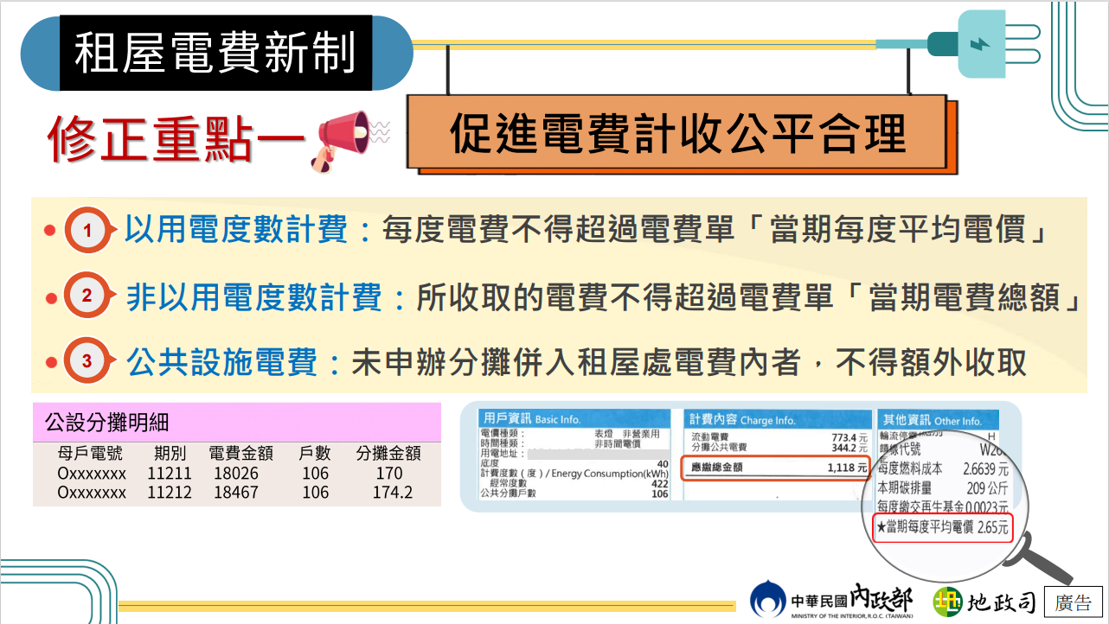

Slide 39
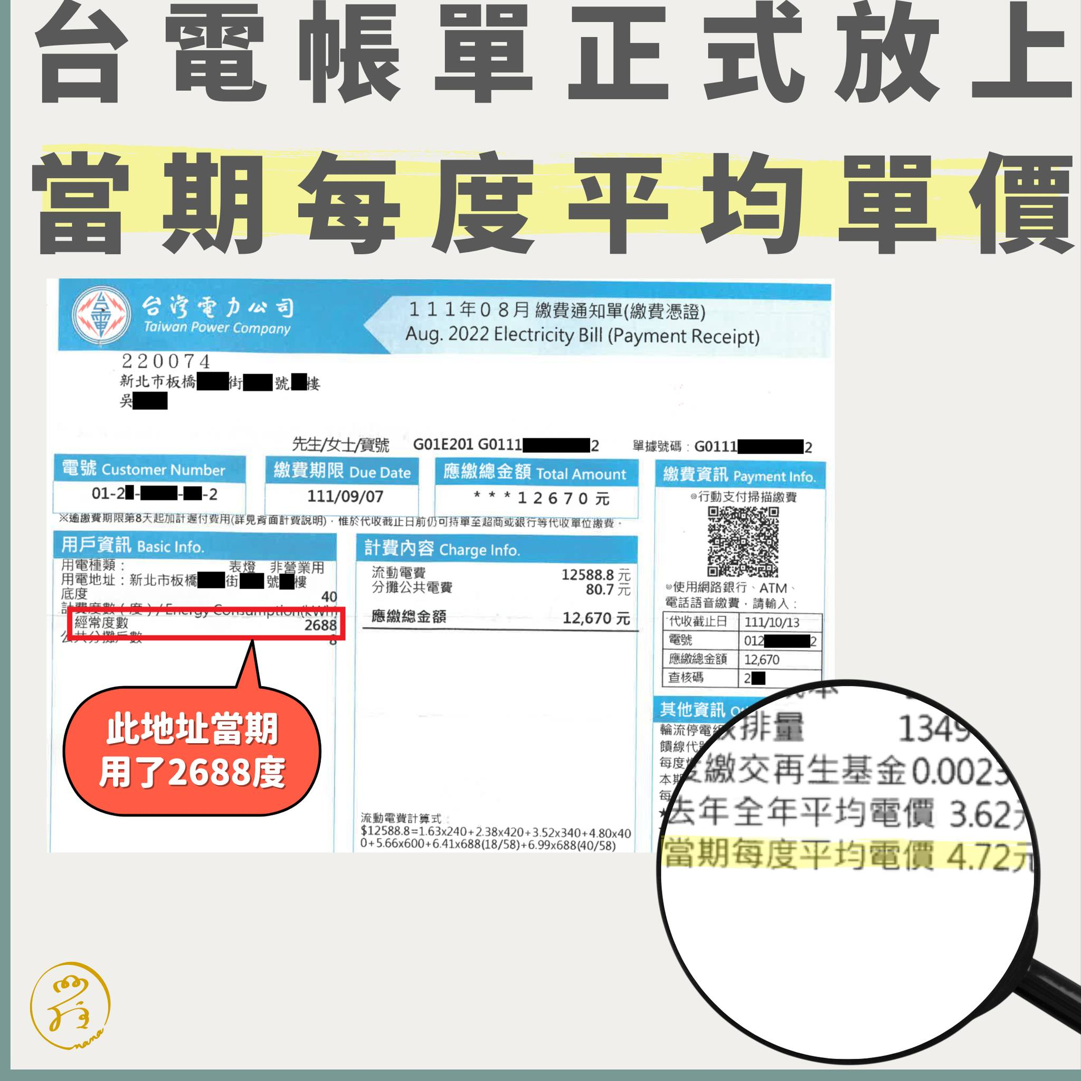
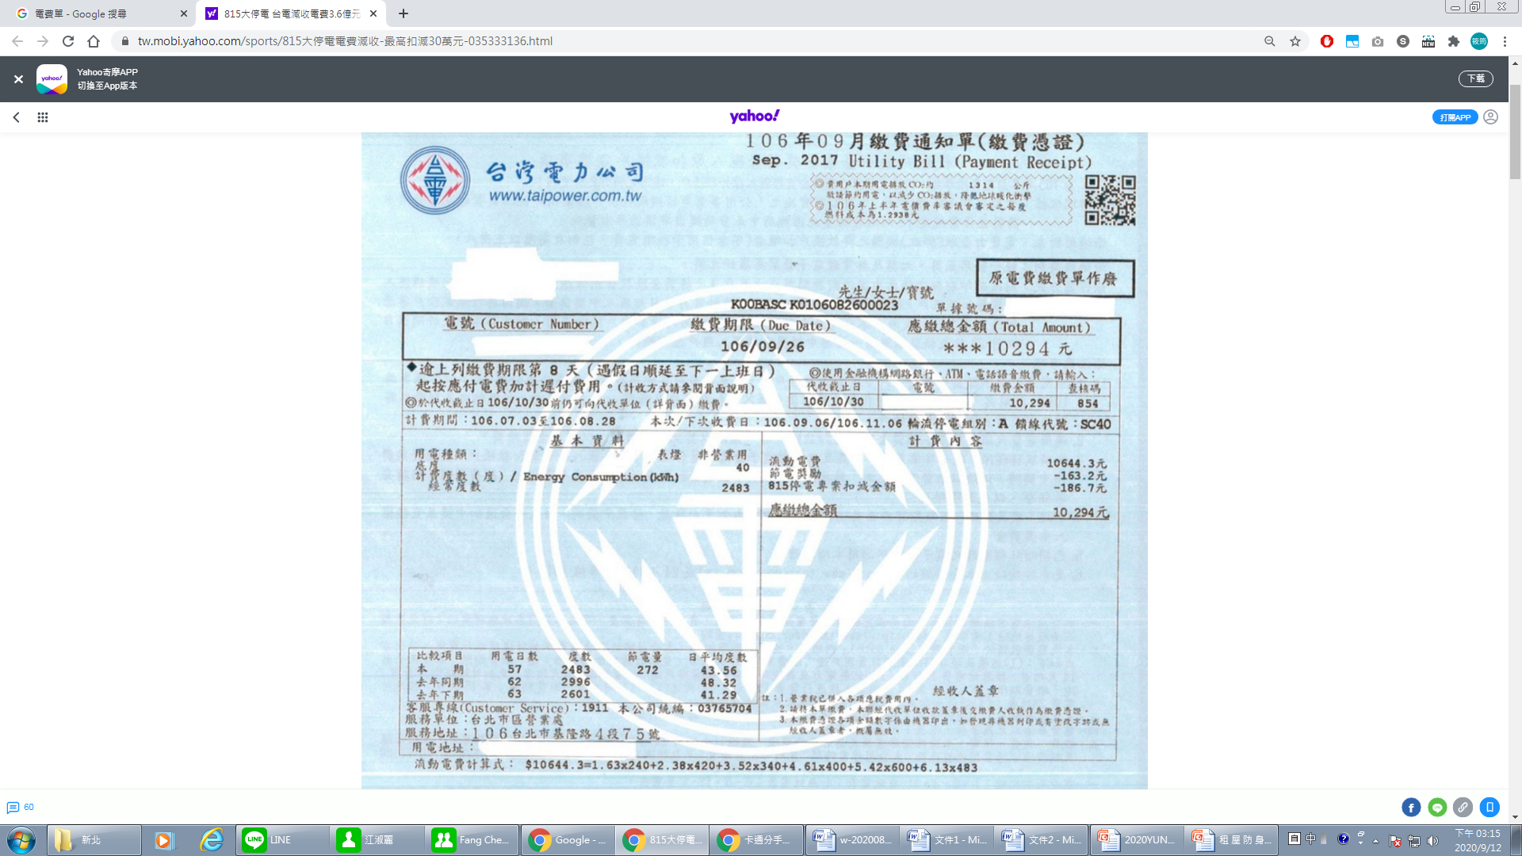
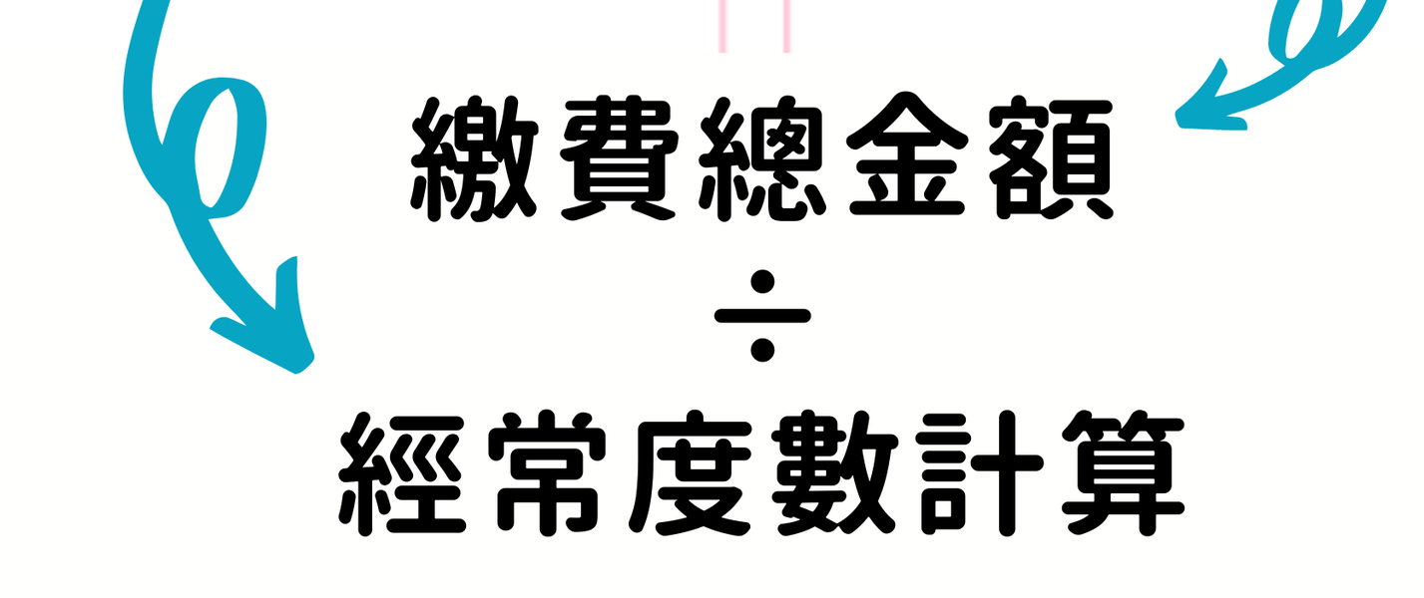

Slide 40
住宅租賃定型化契約應記載及不得記載事項應記載事項第六點、第十一點修正
六、租賃期間相關費用之約定
租賃期間，使用租賃住宅所生之相關費用， 依下列約定辦理：
十一、出租人之義務及責任
第十一點
●
●
●
●
●
第六點
(三)電費：
□由出租人負擔。
□由承租人負擔。
□以用電度數計費者，每度電費不得超過該租賃標的電費單「當期每度平均電價」；如公共設施電費未向台灣電力股份有限公司申辦分攤併入租賃標的電費內者，出租人不得額外收取。
□非以用電度數計費者，出租人所收取之每期電費總金額，不得超過該租賃標的電費單之每期電費總額。
依第六點規定約定電費由承租人負擔者，出租人應提供承租人租賃標的之電費資訊。承租人亦得逕向台灣電力股份有限公司申辦查詢租賃期間之有關電費資訊。

Slide 41
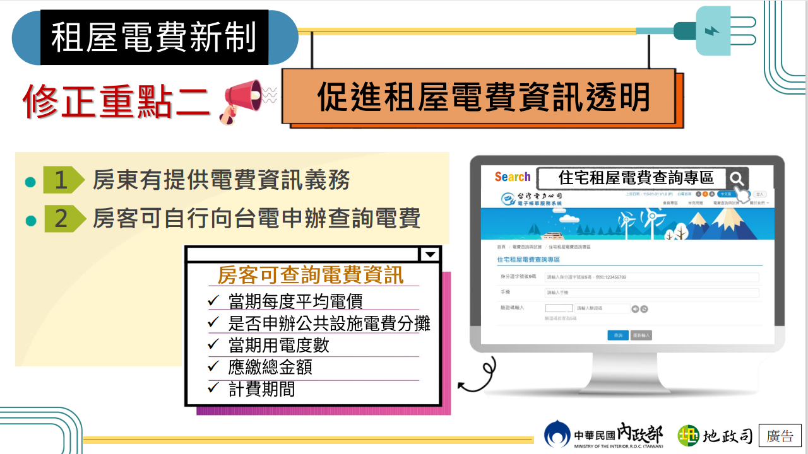

Slide 42
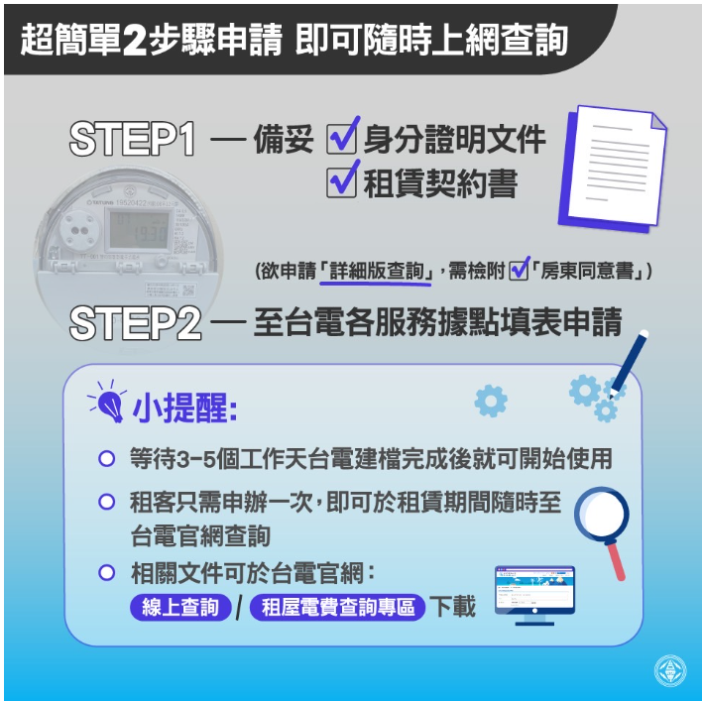

Slide 43
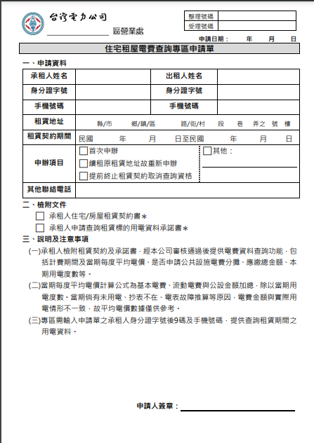
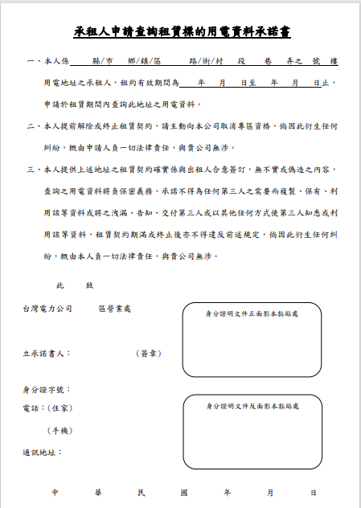
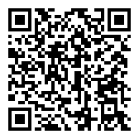
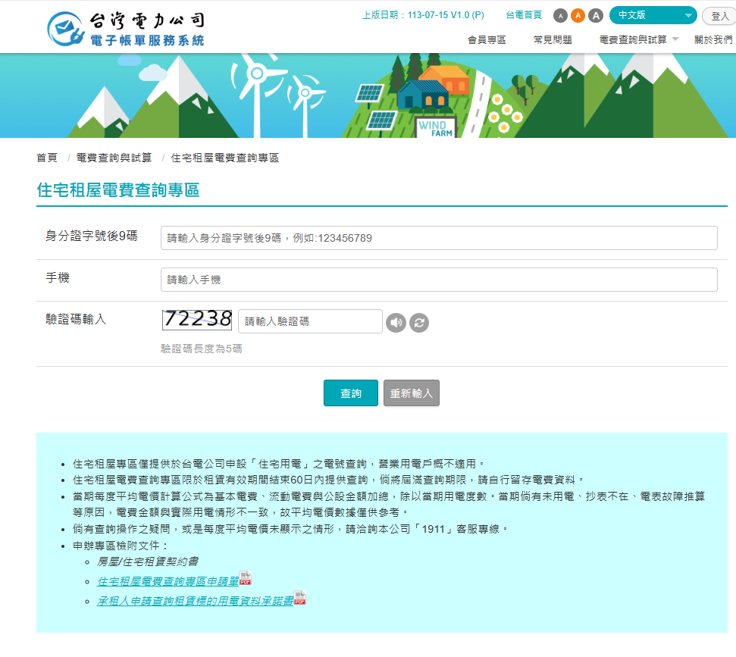
住宅租屋電費查詢專區
電費查詢與試算-住宅租屋電費查詢專區 - 台灣電力公司電子帳單服務系統 (taipower.com.tw)

Slide 44
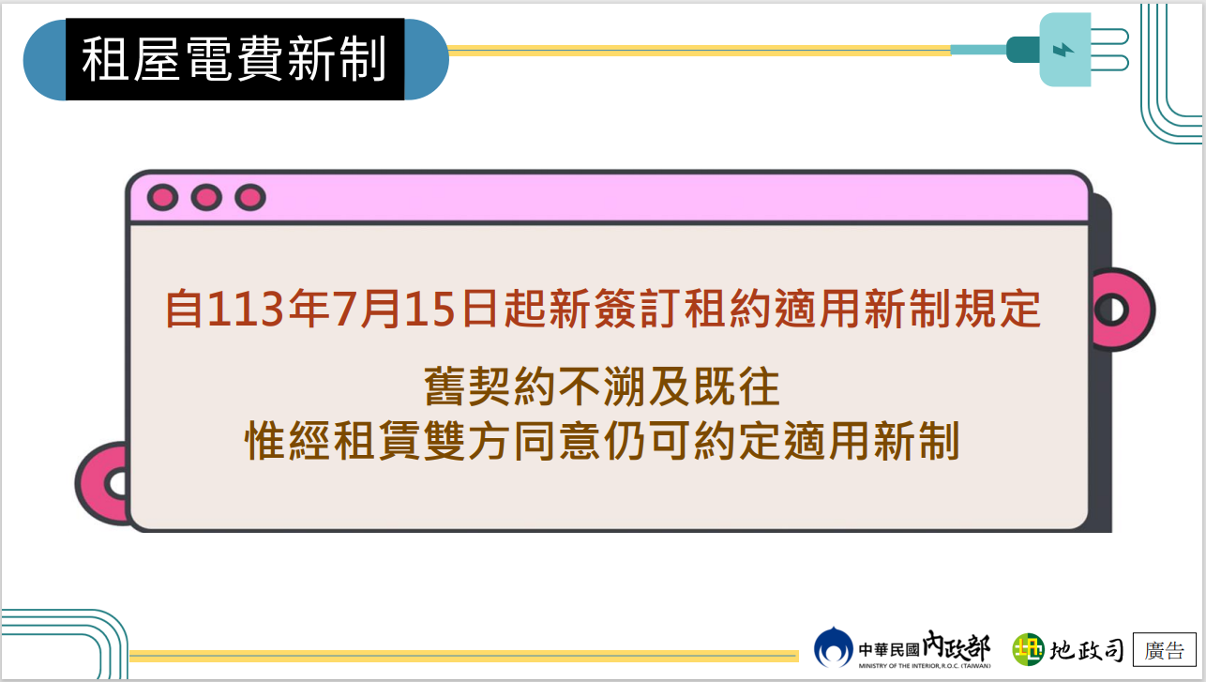

Slide 45

簽訂契約應注意事項
7.
（1）雙方約定得任意終止租約時，如未提前約定期間通知他方，應賠償 最高一個月租金之違約金。
⚠該違約金不受一個月租金限制⚠雙方約定不得任意終止租約時，則需雙方協商可否提前終止契約
契約不得記載禁止遷入戶籍、禁止申報租賃費用、禁止申請租金補貼等文字。
⚠簽約時務必留意房東資料是否填寫完整⚠

Slide 46
糾紛，怎麼解?
糾紛協助有管道

Slide 47
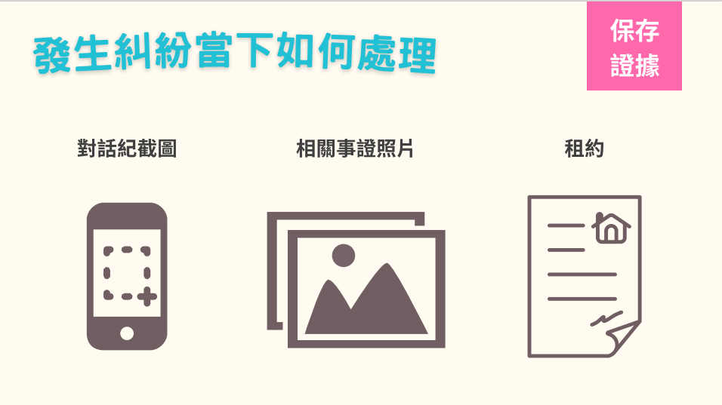

Slide 48
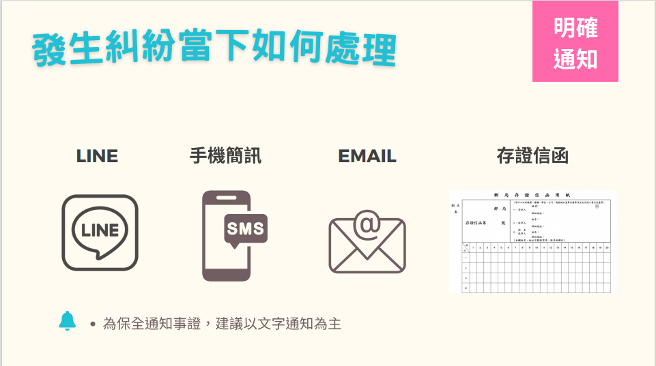

Slide 49
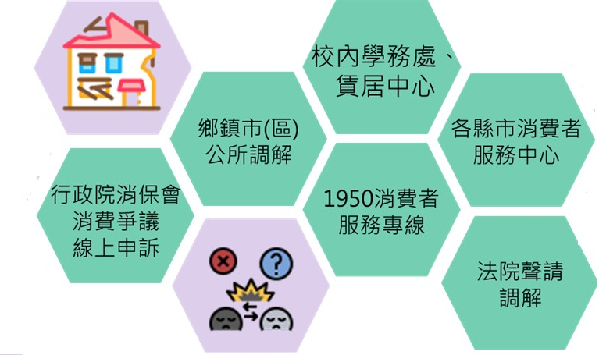
租屋糾紛處理管道
法扶
基金會
412-8518 轉2再轉6 （市話請直撥， 手機加02）
崔媽媽 基金會
(02)2365-8140 lawhelptmm.gmail.com

Slide 50
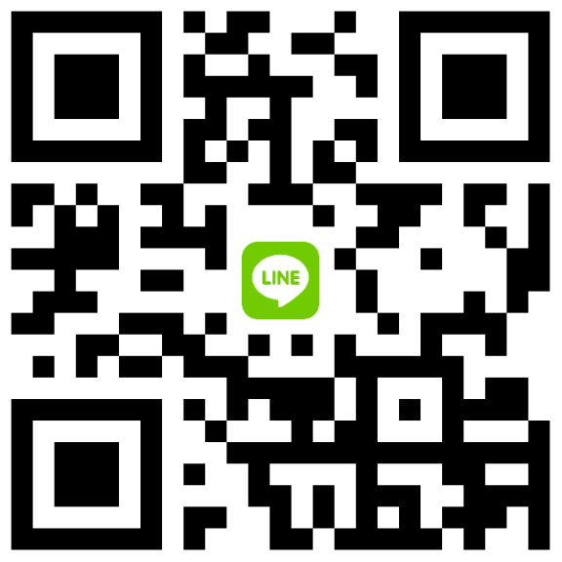
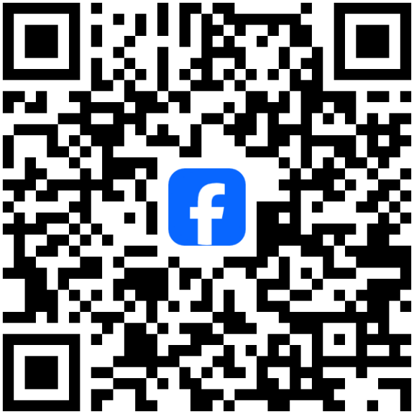
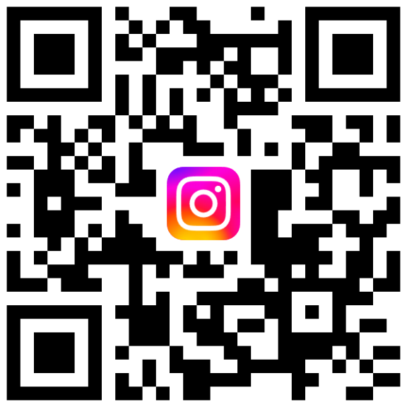
．Line：@570tjyoo ．Instagram：cm_law_firm
謝謝您的聆聽!
．Facebook：張育銘律師 ．官網：長牧國際法律事務所

